Slide 1

Улицы забытых героев…
Презентацию подготовили: ученики 7 класса
Классный руководитель : Кукушкина Диана Фаруковна

Slide 2
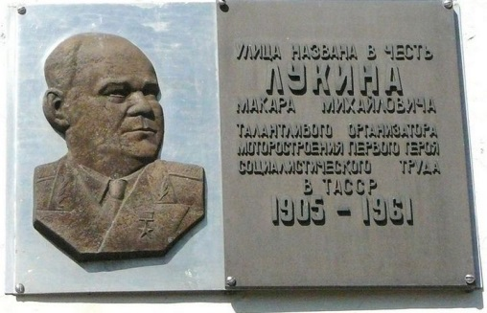
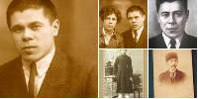
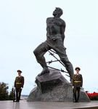
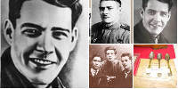
Улицы забытых героев
В настоящее время в городе Казани в названиях улиц увековечены имена 71 участников Великой Отечественной войны 1941-1945 гг., среди которых наши земляки, Герои Советского Союза, общественные деятели, выдающиеся татарские писатели, поэты, композиторы и др., геройски сражавшиеся на военных фронтах.

Slide 3
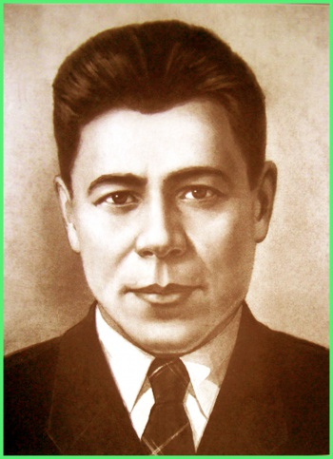
"Чист душой перед Отечеством и своим народом"
Мы хотим рассказать про Каримова Фатиха Ахметвалеевича. Его ратные дела и подвиги в боях за Ро­дину.

Slide 4
Жизнь Фатиха Карима.
Сказать, что судьба Фатиха Карима была трагической — ничего не сказать. Он погиб героем, был награжден орденом Красной Звезды и орденом Отечественной войны I степени посмертно. Но есть и другая страница в его жизни — о которой не принято было говорить. В 1938 году, когда поэту было 29 лет, его репрессировали по ложному обвинению. Якобы в своем произведении «Аникин» он оклеветал Советскую армию. Четыре года Фатих Карим провел в ссылке на Северном море. Заключенных было столько, что им негде было жить и нечего есть, поэтому руководство лагеря просто сажало их на баржу, отгоняло в открытое море и поджигало. В такой мясорубке однажды оказался и Фатих Карим, но ему и еще одному смертнику каким-то образом удалось доплыть до берега и выжить.

Slide 5
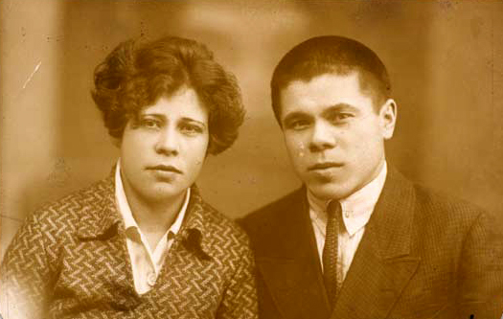
В письмах, своей жене – Кадрии, он, конечно, не говорил об этом. Писал, что жив-здоров, кормят хорошо, даже выделили новые валенки, ну из лагеря разве можно по-другому написать? Позже, уже на воле, он откроет правду в стихах: «Не люди здесь, а напоказ измученные плоти».

Slide 6
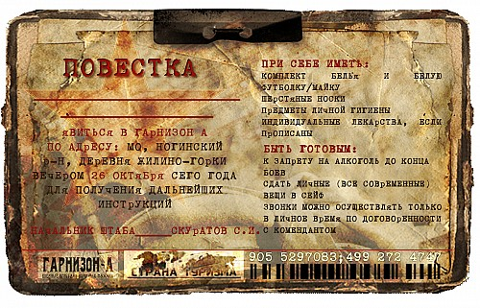
В 1941 году Фатих Карим вернулся в Казань, все обвинения с него были сняты. Но побыть с семьей не довелось — пришла повестка на фронт.

Slide 7
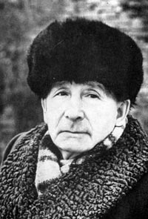
«И ни шагу я не отступлю…»
Фатих Карим – человек удивительной судьбы. Народный поэт Сибгат Хаким писал: «В татарской поэзии нет другого поэта, совершившего жизненный и творческий подвиг, как Фатих Карим, кроме Мусы Джалиля». Оба они – патриоты своей Родины. Фронтовые записные книжки Ф. Карима, как и «Моабитские тетради» М. Джалиля, бережно хранятся в фондах музея. В годы войны, в суровых условиях, сражаясь на передовой, он написал более 150 стихов, 8 поэм, 2 повести, 1 пьесу.

Slide 8
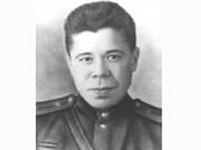
Пора! Час пробил искупленья,
Ведь должен быть предел всему...
В годы войны Ф. Карим от рядового солдата вырос до командира взвода. За боевые заслуги был награжден орденом «Красной Звезды» и медалями. А за проявленный героизм во время исполнения последнего боевого задания 18 февраля 1945 года на подступах к Кенигсбергу пал смертью храбрых. Посмертно был награжден орденом Отечественной войны I степени.

Slide 9
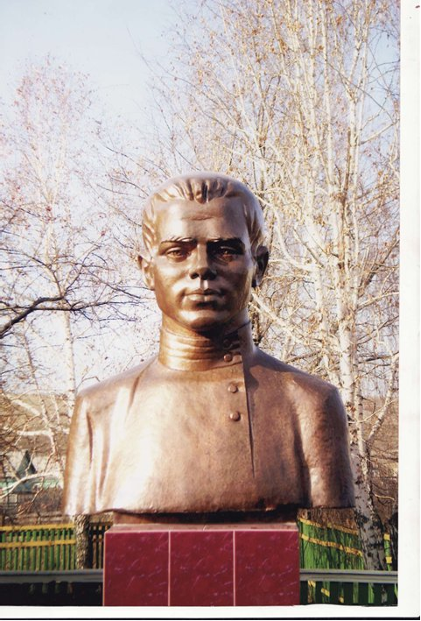
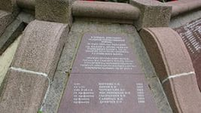
Отчизна! Вот он миг расплаты!
Я стиснул зубы, руку сжал.
В мгновенье будет враг распластан..
Похоронен Фатих Карим в городе Багратионовске Калининградской области. Его могилу местные жители — литовцы — нашли случайно в 1955 году. Под слоем земли лежала дюралевая пластинка, на которой штыком солдаты, хоронившие Карима, выбили: «Лейтенант, татарский поэт Фатих Карим, погиб героем в бою с фашистскими захватчиками». Вместе с ним в братской могиле еще 2 сержанта и 6 рядовых.

Slide 10
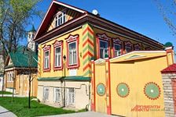
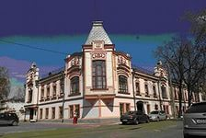
Улицу Фатиха Карима недавно полностью отремонтировали. Там находятся дом Каушчи и городская поликлиника №7.

Slide 11

Отчий дом далёк... Пустые шпули
И клочки пеньки... В углу - лохань
Годы вдоль по Волге протянули,
Тянут нить суровую в Казань,
В новый сад над озером Лебьяжьим.
Кажется, что нет конца клубку.
Но внезапно рвётся эта пряжа -
Только успевай доткать строку.

Slide 12
Спасибо за внимание!

